Slide 1
Dự án 1 – thiết kế Website
1
Xây dựng website bán son online cho shop Bean

Slide 2
Mục Chính
2
1
Giới thiệu thành viên và nhiệm vụ
2
Giới thiệu về đề tài
3
Giới thiệu về hệ thống website
You can simply impress your audience and add a unique zing and appeal to your Presentations. Easy to change colors, photos and Text.
4

Slide 3
Thành viên và nhiệm vụ
3
Nhóm 3 – PT15314web

Slide 4
Nhóm 3 – PT15314web
4
Đậu Linh Đan
Đào Duy Anh
Đặng Thái sơn
Nguyễn Thị Mỹ Mỹ
Trần Thị Mỹ Linh
Nhóm trưởng
Thành viên
Giảng viên hướng dẫn
Thành viên
Thành Viên

Slide 5
5
Đậu Linh Đan
Nhóm trưởng
Vẽ sơ đồ các use case
Phân tích thực thể và chi tiết thực thể
Code chức năng đăng nhập và phân quyền
Code chức năng đăng ký, đăng xuất
Viết tài liệu báo cáo

Slide 6
6
Đào Duy Anh
Thành viên
Code chức năng bình luận
Code chức năng thống kê
Code các chức năng quản trị
Code chức năng giỏ hàng
Đẩy code lên website

Slide 7
7
Nguyễn Thị Mỹ Mỹ
Thành viên
?
Xây dựng cơ sở dữ liệu
Code hiện thị giao diện người dùng
Code chức năng cập nhật tài khoản
Code chức năng quên mật khẩu

Slide 8
8
Trần Thị Mỹ Linh
Thành viên
Code giao diện người dùng
Code giao diện quản trị

Slide 9
Giới thiệu đề tài
9

Slide 10
Giới thiệu về đề tài
10
Link website
http://anhddph11921.ga
Mục tiêu
Đáp ứng nhu cầu sử dụng son chính hang, tốt cho sức khỏe người sử dụng
Giao diện đơn giản, thân thiện với người dùng
Sau khi triển khai thành công có thể áp dụng vào thực tế
Tiếp thu các đóng góp, ý kiến để cải thiện website

Slide 11
Giới thiệu hệ thống website
11

Slide 12
Giới thiệu hệ thống website
12
Tổ chức website
Sơ đồ triển khai
Sơ đồ use case
Sơ đồ quan hệ
Khó khăn, thuận lợi

Slide 13
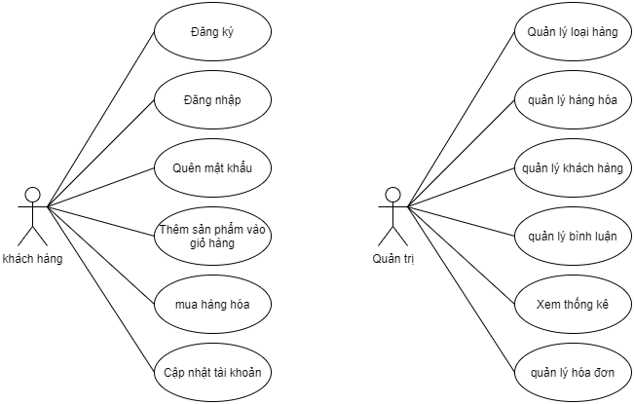
13
Sơ đồ use case

Slide 14
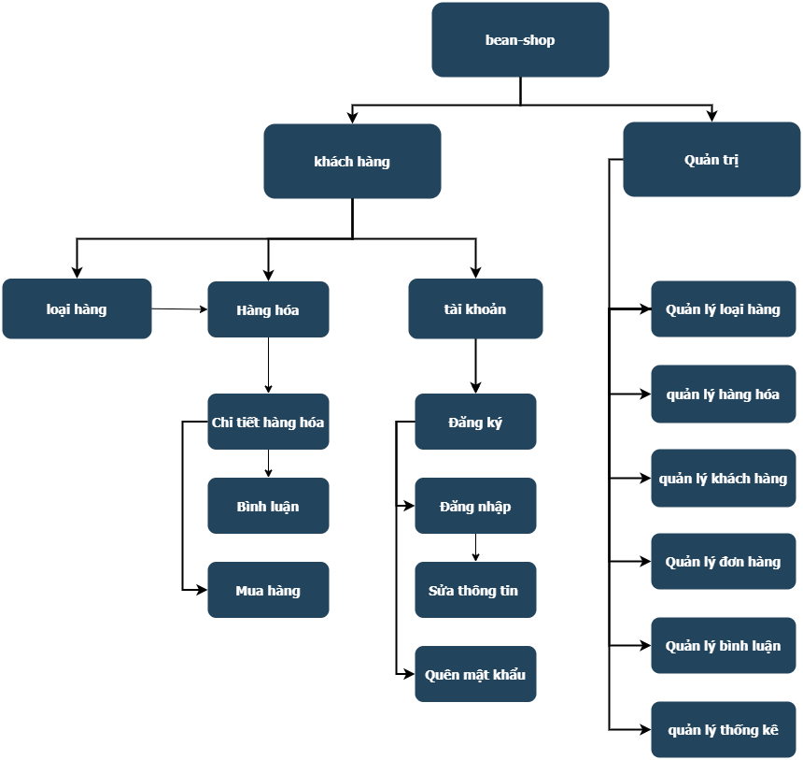
14
Tổ chức website

Slide 15
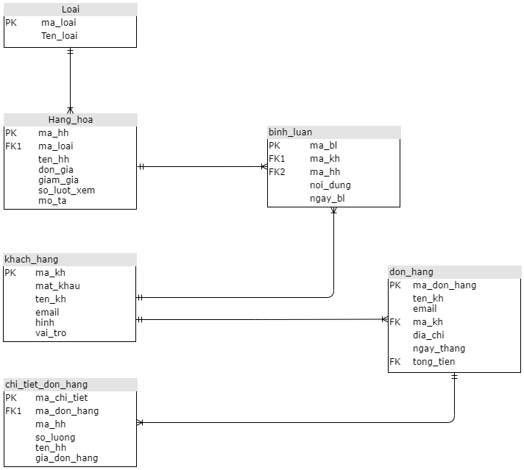
15
Sơ đồ quan hệ

Slide 16
16
Controller
data
Yêu cầu
data
Model
User
Trả lại
View
Sơ đồ triển khai
Mô hình MVC

Slide 17
Thuận lợi - - Khó khăn
17
1
1
Lần đầu tiếp xúc mô hình MVC
Có sự hỗ trợ từ thầy, các bạn và các tài liệu tham khảo
2
2
Đã được thực hành qua dự án mẫu
Lần đầu tiên làm việc nhóm

Slide 18
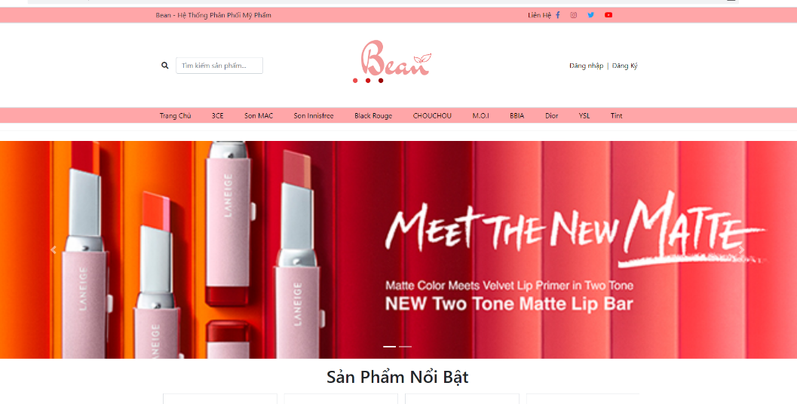
Demo website
18

Slide 19
Thank you

